Slide 1
3.5体量

Slide 2
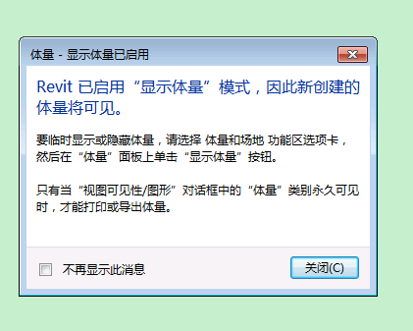
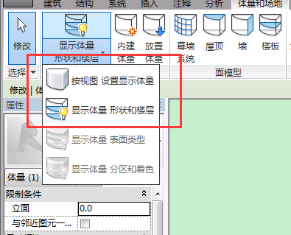
3.5体量
VV
强制可见

Slide 3
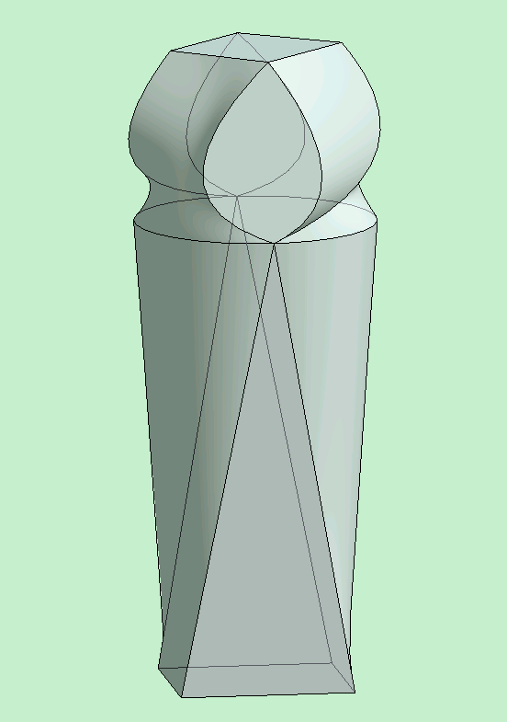
3.5体量
原理：由一系列的线生成三维形状

Slide 4
3.5体量
步骤：
画标高及辅助平面—目的平立面准确定位
在各对应标高处绘制轮廓线
选择相应线生成实心/空心形状

Slide 5
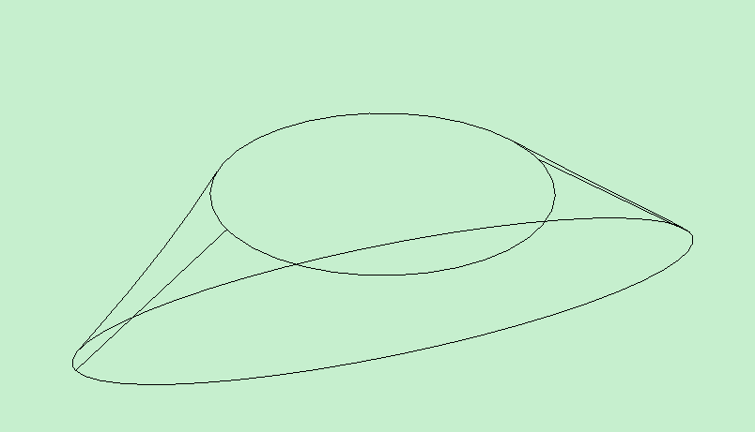
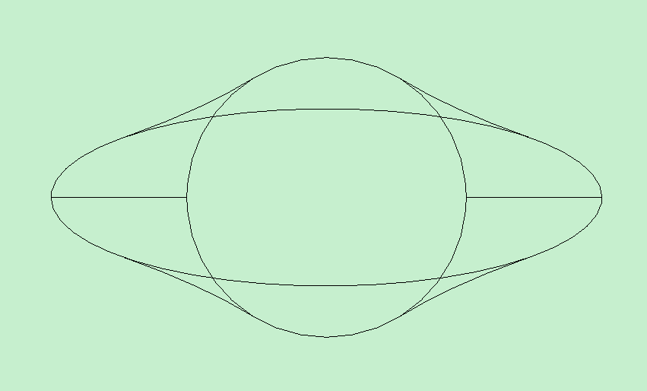
3.5体量
绘制：

Slide 6
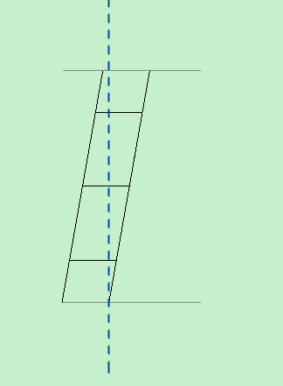
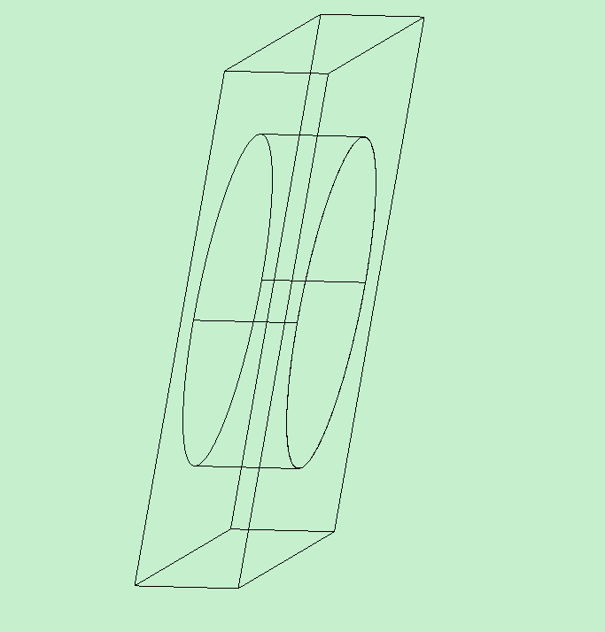
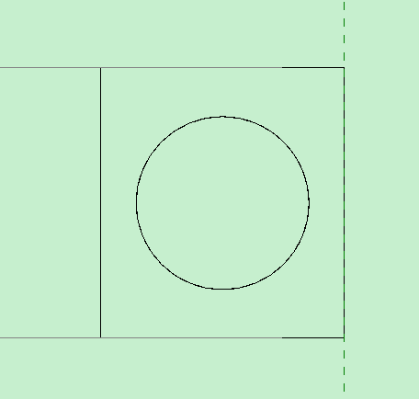
3.5体量
绘制：

Slide 7
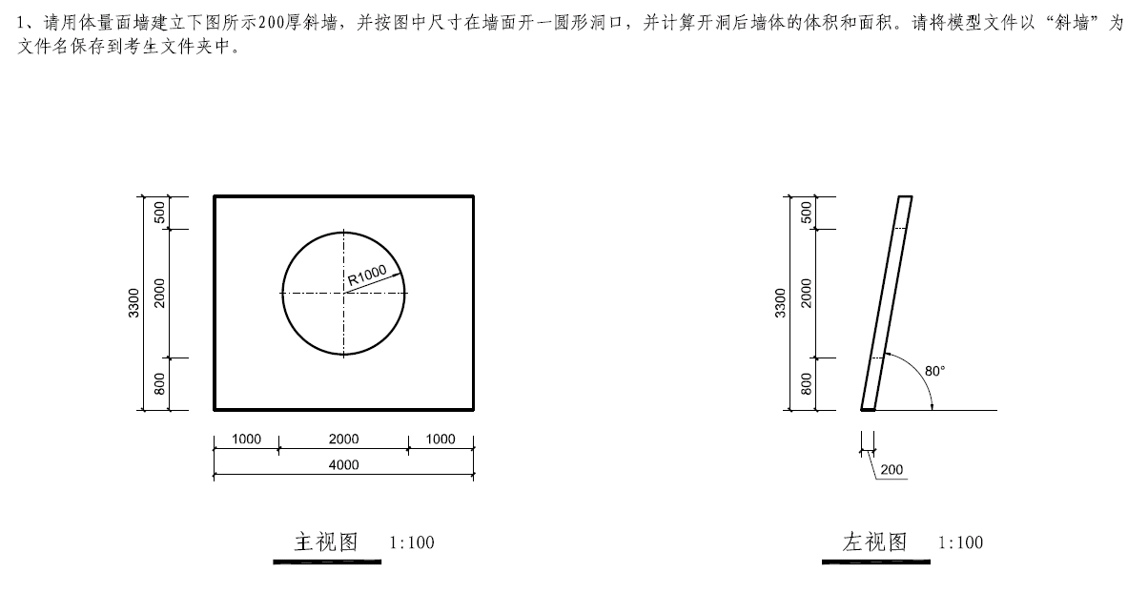
体量

Slide 8
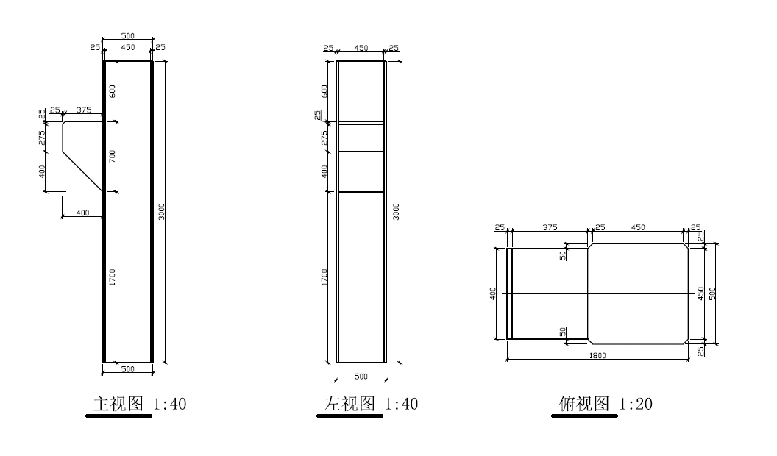
体量

Slide 9
谢 谢

